Slide 1
Cadenza
Guide de démarrage
Installer l’application, puis mener une analyse thématique, une IPA ou une analyse par questionnement analytique
Version 0.7.1 · octobre 2026
Notes:
Diaporama d’accueil pour les nouveaux utilisateurs de Cadenza. Il peut se lire seul ou servir de support à une courte séance de prise en main (45 minutes environ).

Slide 2
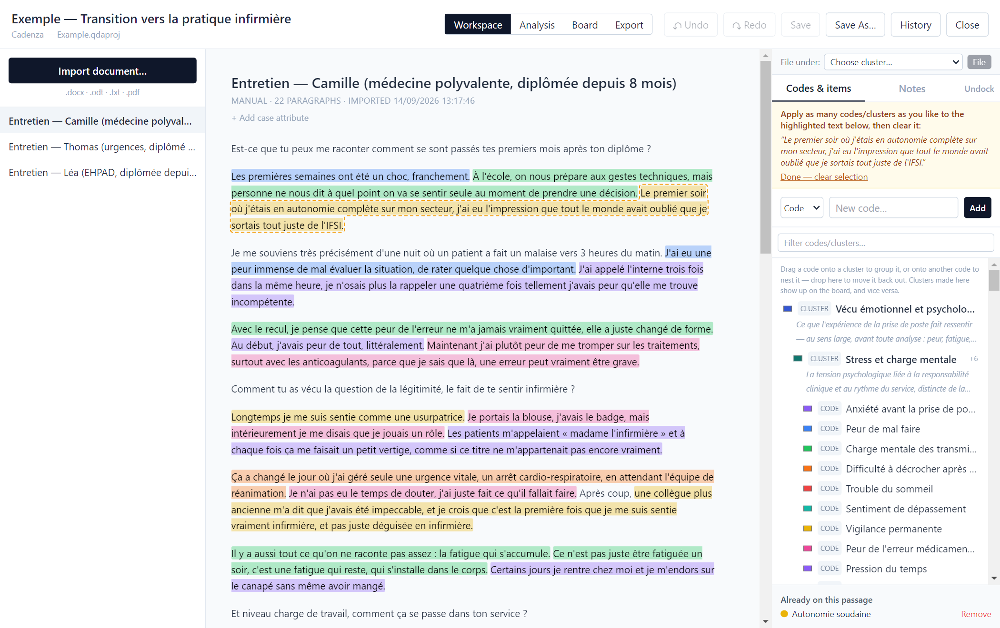



Cadenza, en bref
Une application de bureau pour analyser des entretiens et d’autres textes : lire, coder, annoter, regrouper, comparer, puis exporter.
Gratuite et libre
Aucune licence à acheter ; le code source est public.
Entièrement locale
Pas de compte, pas de serveur : vos données restent sur votre ordinateur.
Windows, Mac et Linux
Mac à puce Apple (M1 à M4) uniquement pour le moment.
L’écran de travail : un entretien codé, le livre de codes à droite (projet d’exemple fourni).
Notes:
Insister sur le caractère local : aucune donnée d’entretien ne quitte l’ordinateur, ce qui simplifie les questions de confidentialité.

Slide 3
Ce que contient ce guide
1
2
3
Installer Cadenza
Les bases
Analyse thématique
Télécharger, passer l’avertissement de sécurité, créer un projet.
Les écrans, le vocabulaire, coder, annoter, regrouper, retrouver.
Les six phases, écran par écran.
4
5
6
IPA
AQA
Pour bien démarrer
L’analyse phénoménologique interprétative, cas par cas.
L’analyse par questionnement analytique.
Exporter, protéger son travail, raccourcis, pièges à éviter.
Notes:
Chaque partie est indépendante : on peut aller directement à la méthode qui nous concerne après les parties 1 et 2.

Slide 4
Installer Cadenza
1
Deux minutes, sans compte et sans rien configurer

Slide 5
Télécharger le bon fichier
1
Ouvrez la page de téléchargement
▾ Assets
github.com/seelebrn/cadenza/releases/latest
Aucun compte n’est nécessaire.
Cadenza-0.7.1-arm64-mac.zip
à ignorer
2
Descendez jusqu’à « Assets »
Cadenza-0.7.1-arm64.dmg
Mac (puce Apple)
C’est la liste des fichiers, sous la liste des nouveautés. Cliquez sur le mot Assets si elle est repliée.
Cadenza-0.7.1.AppImage
Linux
3
Cadenza-0.7.1.exe
Windows, version portable
Cliquez sur le fichier de votre ordinateur
Un seul vous concerne : voyez le schéma à droite.
Cadenza-Setup-0.7.1.exe
Windows
….blockmap ….yml
à ignorer
4
Ouvrez-le depuis Téléchargements
Source code (zip, tar.gz)
à ignorer
Le navigateur l’y enregistre. Double-cliquez dessus.
Schéma de la rubrique. Le numéro (0.7.1) change à chaque version.
Notes:
Montrer la page en direct si possible. Le piège habituel : la longue liste de fichiers. Un seul compte.

Slide 6

Au premier lancement, un avertissement : c’est normal
Windows
Mac
1
Terminé
Windows a protégé votre ordinateur
1
Lien dans le texte
Apple n’a pas pu vérifier que « Cadenza » ne contenait pas de logiciel malveillant
Et non « Placer dans la corbeille ».
Cliquez sur Informations complémentaires.
2
Réglages Système
1
Informations complémentaires
Confidentialité et sécurité, en bas.
2
Nouveau bouton
Placer dans la corbeille
Cliquez sur Exécuter quand même.
1
3
Ouvrir quand même
Exécuter quand même
2
Terminé
À la ligne Cadenza ; confirmez.
Pourquoi ? Windows et macOS avertissent pour toute application dont l’auteur n’a pas payé de certificat de signature. Cela ne veut pas dire qu’un problème a été détecté. L’avertissement n’apparaît qu’une fois ; d’autres outils libres, comme QualCoder, affichent le même. Sous Linux, en général, rien.
Notes:
C’est l’étape où les débutants abandonnent. La fenêtre Windows ne montre d’abord qu’un bouton « Ne pas exécuter » : il faut cliquer sur le lien dans le texte.

Slide 7

Installer, mettre à jour, désinstaller
 | Windows | Mac | Linux
Installer | Double-clic sur Cadenza-Setup-….exe, puis laissez faire. Cadenza apparaît dans le menu Démarrer. | Double-clic sur le .dmg, puis glissez Cadenza dans Applications. | Clic droit → Propriétés → autorisez l’exécution, puis double-clic.
Mettre à jour | Téléchargez la nouvelle version sur la même page et installez-la par-dessus l’ancienne. Vos projets ne sont pas touchés.
Désinstaller | Paramètres → Applications → Cadenza → Désinstaller. | Glissez Cadenza du dossier Applications vers la Corbeille. | Supprimez le fichier AppImage.
Mac à processeur Intel : pas encore de version. Pour vérifier : menu Pomme → À propos de ce Mac.
Windows sans droit d’installer : prenez Cadenza-0.7.1.exe (sans « Setup »), la version portable. Elle tient sur une clé USB.
Notes:
La mise à jour n’est pas automatique : il faut revenir sur la page de téléchargement.

Slide 8
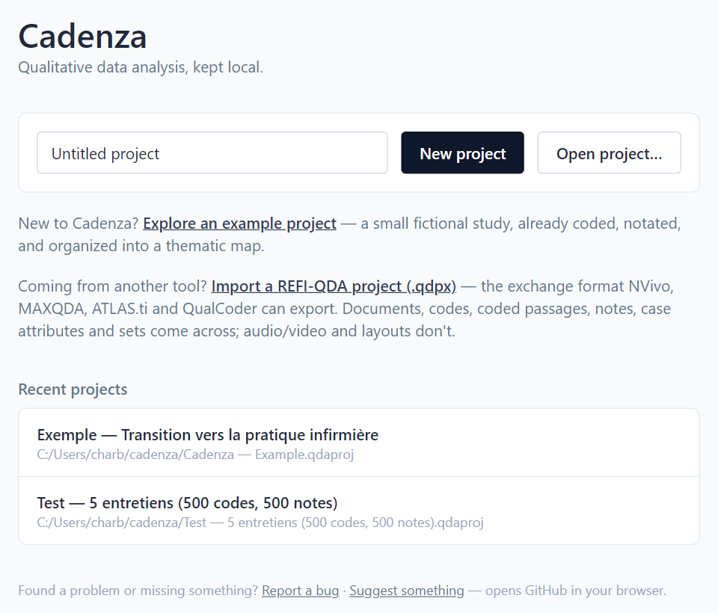
Votre premier projet
1
Explorez l’exemple
Explore an example project ouvre une petite étude fictive déjà codée, que vous pouvez modifier sans risque.
2
Créez votre projet
Tapez un nom, puis New project.
3
Importez vos textes
Import document… : Word (.docx), OpenDocument (.odt), texte (.txt) ou PDF contenant du texte.
4
Enregistrez
Save : tout le projet tient dans un seul fichier .qdaproj, rangé où vous voulez.
L’écran d’accueil.
Notes:
Faire ouvrir le projet d’exemple à tout le monde : c’est sur lui que portent les captures de ce guide.

Slide 9
Les bases
2
Les écrans, le vocabulaire et les quatre gestes du quotidien

Slide 10




Quatre onglets, quatre moments du travail
La barre du haut, toujours visible.
Workspace
Analysis
Board
Export
Lire, coder, annoter. Vos documents à gauche, le texte au centre, codes et notes à droite.
Retrouver et comparer : passages par code, recherche, cas côte à côte, co-occurrences.
Regrouper visuellement codes et notes en clusters, les imbriquer, les relier.
Rapports Word ou PDF, tableur Excel, échange avec d’autres logiciels.
L’interface est en anglais. Ce guide cite chaque bouton tel qu’il est écrit à l’écran, en gras.
Notes:
L’interface est en anglais pour le moment. Tous les libellés cités dans ce guide sont ceux qui apparaissent à l’écran.

Slide 11





Six mots à connaître
Document
Passage
Code
Un texte importé. En général, un entretien, donc un cas.
Un extrait que vous avez surligné. Cadenza en garde le texte exact.
Une étiquette posée sur des passages, avec une couleur et une définition.
Note
Cluster
Board
Un mémo libre, avec si vous le voulez une question et sa réponse.
Un regroupement de codes et de notes : un thème, ou une question analytique.
Le tableau où l’on dispose les clusters pour voir l’ensemble.
Notes:
Le cluster est la notion propre à Cadenza : le même objet sert de thème (analyse thématique, IPA) ou de question (AQA).

Slide 12
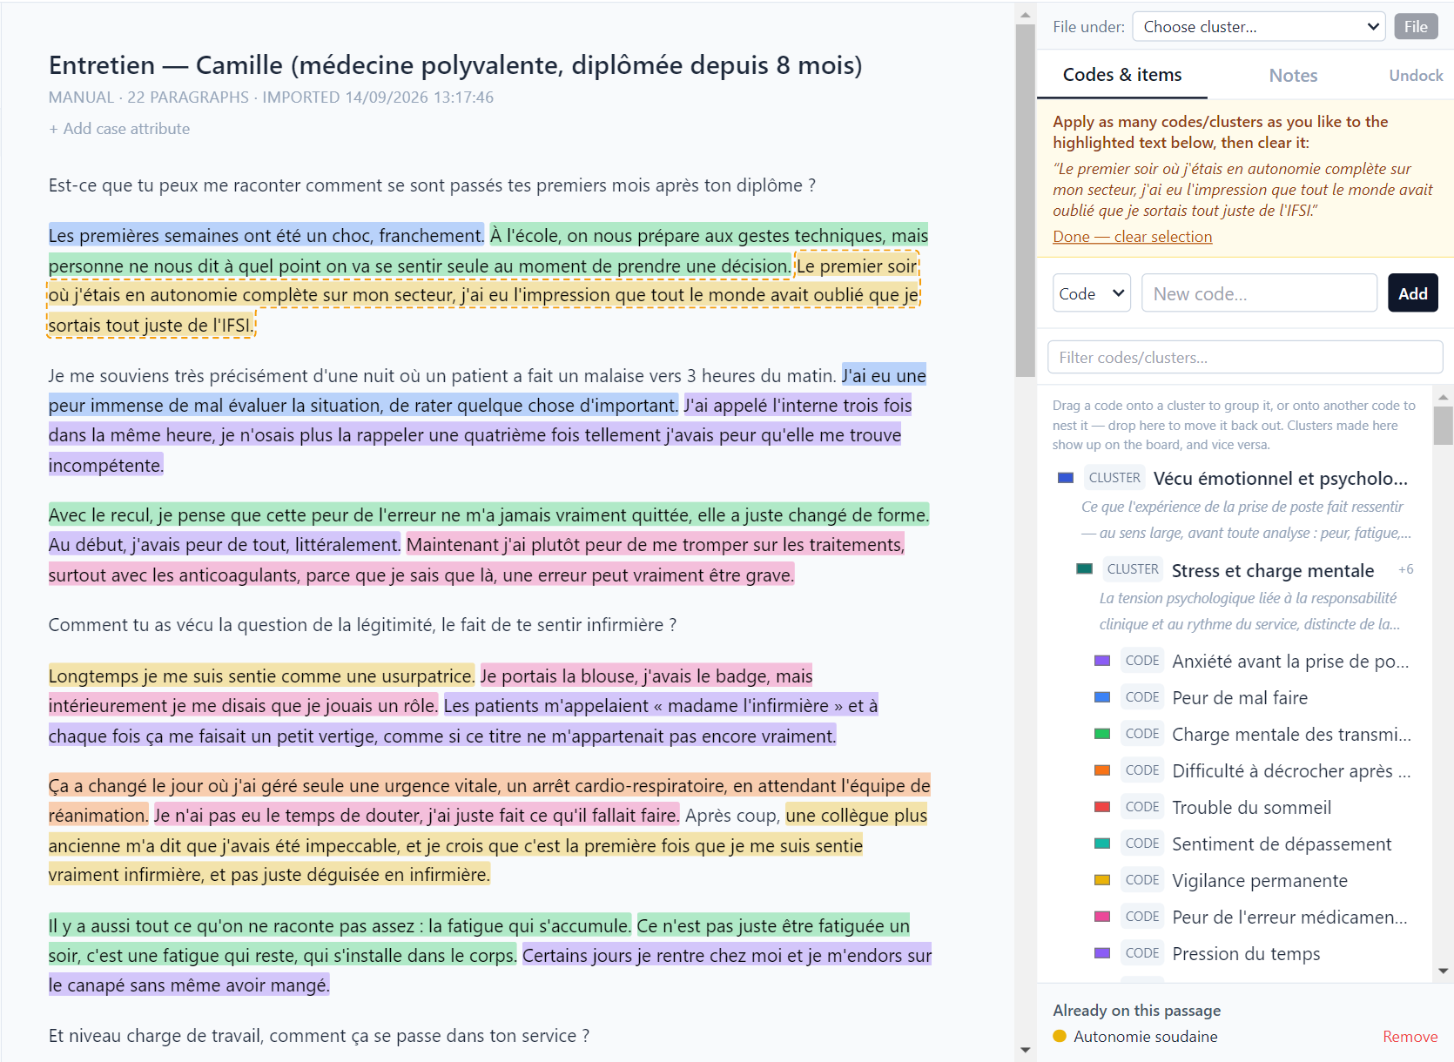
Coder un passage en trois gestes
1
Surlignez le texte
Il s’entoure de pointillés : c’est le passage actif.
2
Donnez-lui un code
Onglet Codes & items : tapez un nom puis Add, ou survolez un code existant et cliquez Apply.
3
Passez au suivant
Done — clear selection, ou surlignez un autre passage.
Un passage peut porter plusieurs codes. Double-cliquez sur un code pour relire tous ses passages.
Le passage actif est entouré de pointillés ; ses codes s’affichent en bas à droite.
Notes:
Démonstration : surligner une phrase, créer un code, puis appliquer un code existant à un autre passage.

Slide 13
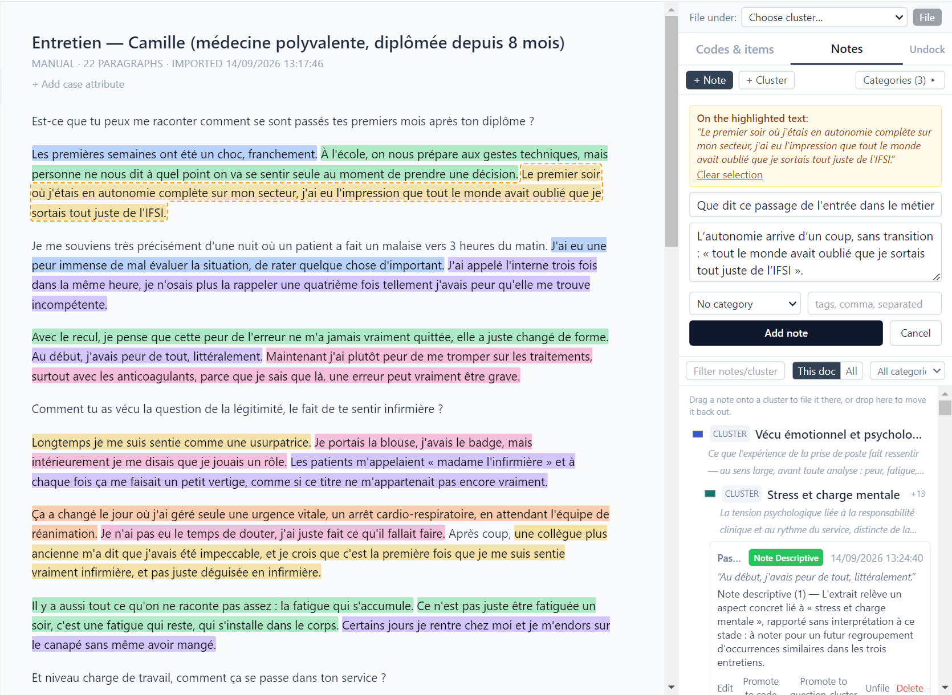
Annoter : notes, questions et réponses
1
Surlignez, ouvrez l’onglet Notes
Le formulaire apparaît tout seul.
2
Écrivez
Une question si vous en avez une, puis votre réponse ou votre mémo.
3
Classez si besoin
Un type de note (Categories) et des étiquettes.
4
Add note
La note reste attachée au passage.
+ Note sans rien surligner : une note sur le document entier ou sur le projet, pour votre journal de recherche.
Le formulaire s’ouvre avec la citation du passage surligné.
Notes:
La note est aussi importante que le code dans Cadenza. Le champ question est facultatif : il sert surtout à l’AQA.

Slide 14
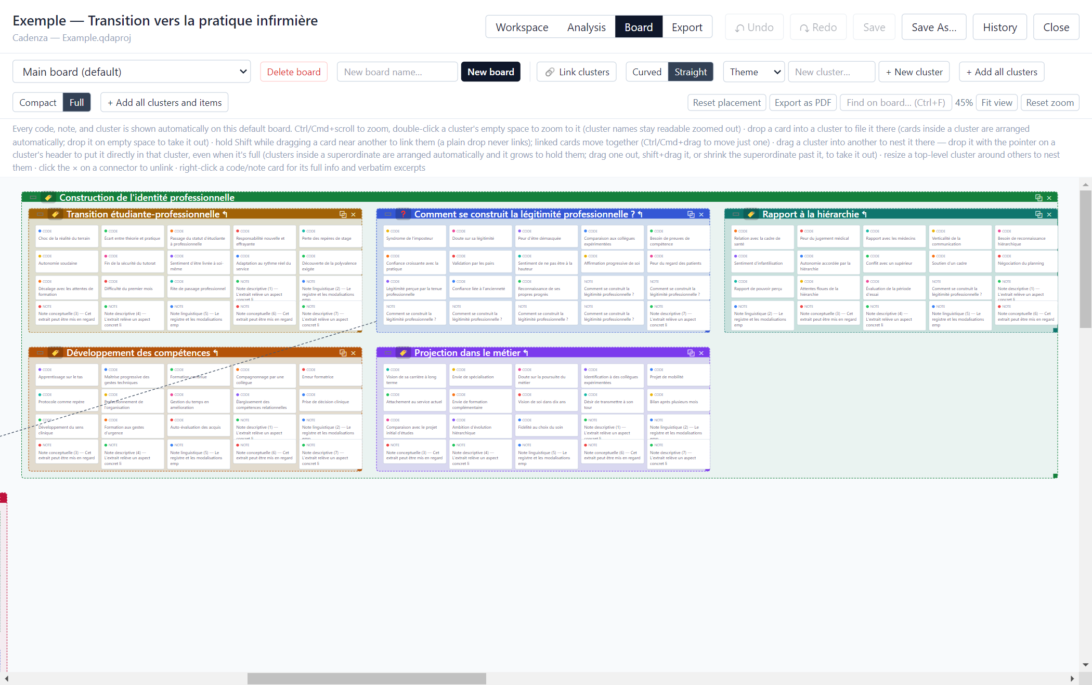

Regrouper : les clusters et le tableau
Thème ou question
Un cluster est de type Theme ou Question.
Glisser pour classer
Une carte dans un cadre la classe ; un cadre dans un autre l’imbrique.
Relier
Link clusters trace un lien nommé entre deux thèmes.
Grand projet ?
Find on board (Ctrl+F), et Open pour ne travailler qu’une branche.
L’onglet Board : des clusters imbriqués dans un cluster plus large.
Notes:
Montrer qu’un regroupement fait sur le tableau se retrouve aussitôt dans le panneau de droite du Workspace.

Slide 15
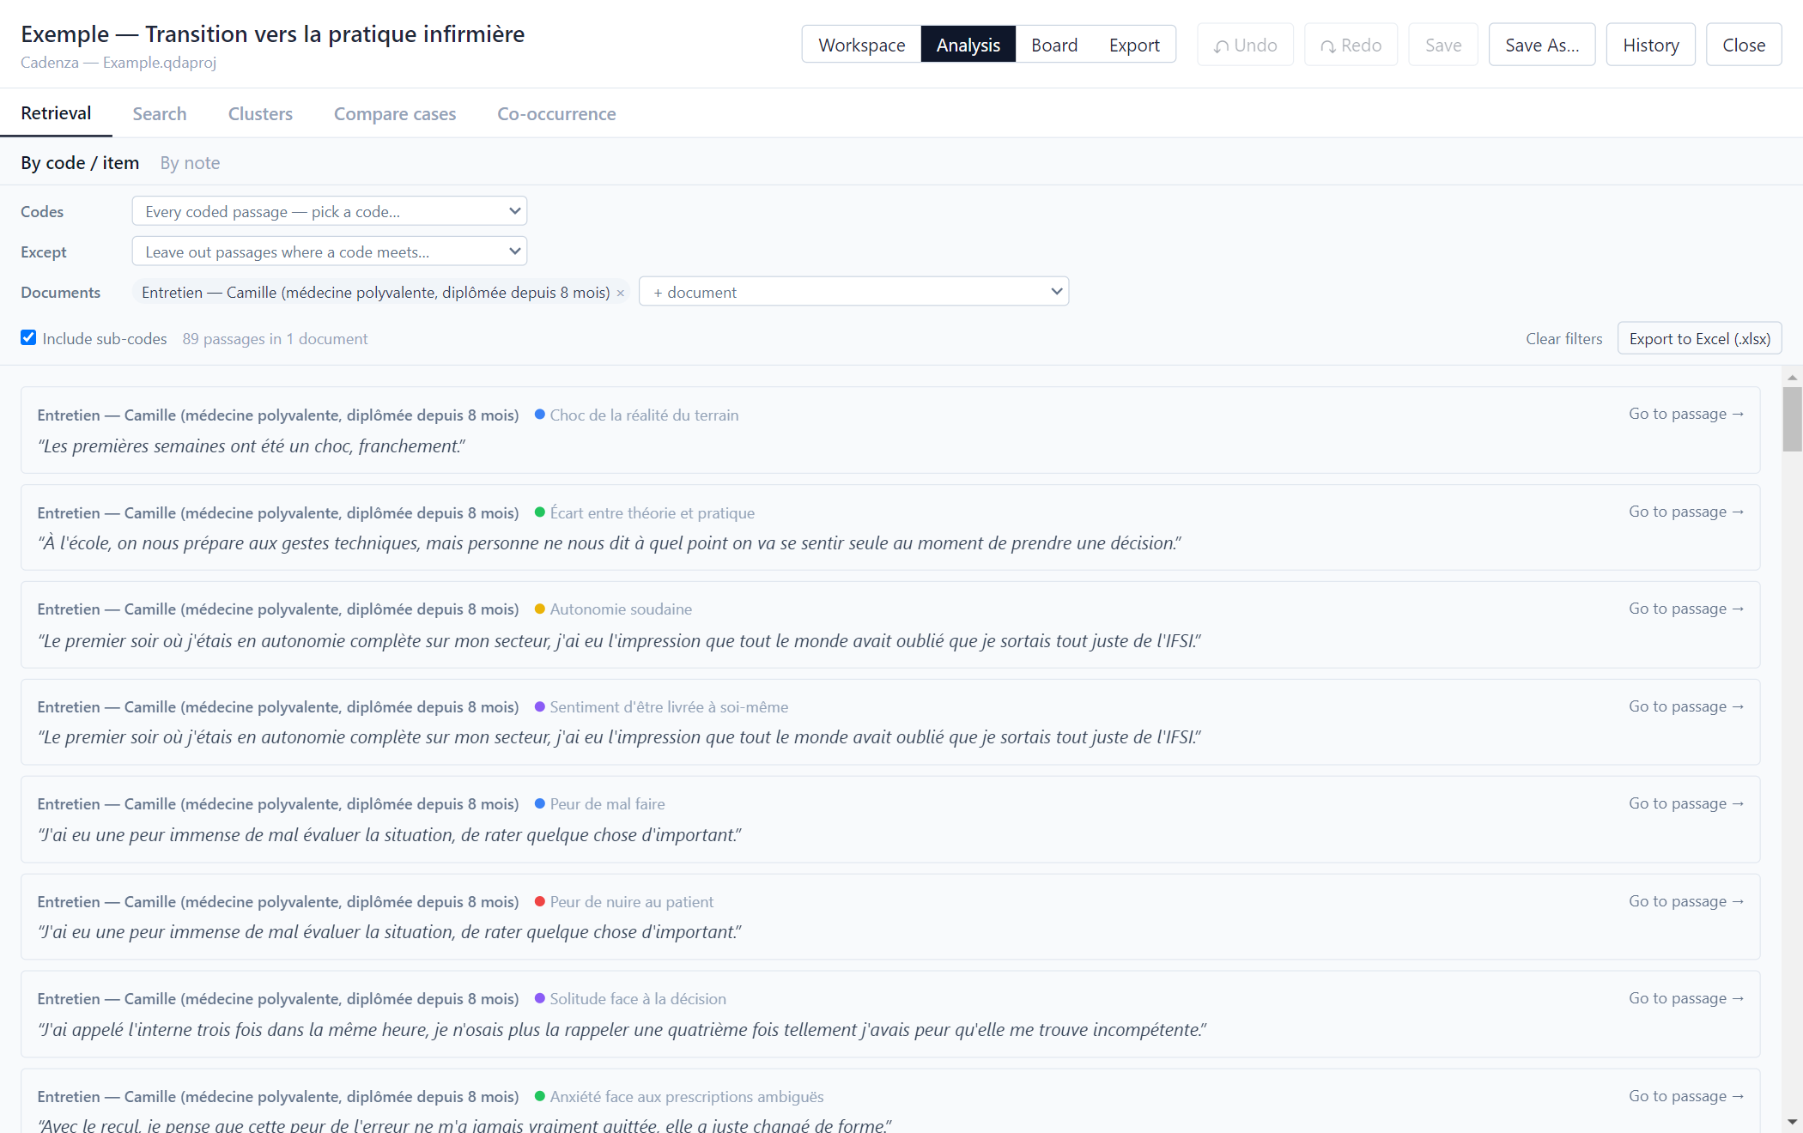
Retrouver et comparer : l’onglet Analysis
Retrieval
Les passages d’un ou plusieurs codes (ET, OU, SAUF), par document ou par attribut de cas. Export Excel.
Search
Un mot ou une expression dans tous les documents ; on peut coder les résultats.
Clusters
Gérer thèmes et questions : définitions, contenu.
Compare cases
Le tableau thèmes × cas, ou un code côte à côte entre entretiens.
Co-occurrence
Quels codes se rencontrent sur les mêmes passages.
Retrieval, filtré sur un entretien : chaque passage, ses codes, et Go to passage → pour revenir au texte.
Notes:
« Go to passage » ramène au texte d’origine depuis n’importe laquelle de ces vues.

Slide 16
Analyse thématique
3
Des codes aux thèmes, puis à la carte thématique

Slide 17

Les six phases de l’analyse thématique, dans Cadenza
1
Se familiariser avec les données
Workspace : lisez chaque entretien en entier. Notez vos premières impressions avec + Note (note sur le document).
2
Coder
Surlignez, puis Add ou Apply. Donnez une définition à chaque code (Def).
3
Construire des thèmes
Board : rapprochez les codes qui vont ensemble et glissez-les dans des clusters de type Theme.
4
Réviser les thèmes
Analysis › Retrieval : relisez les passages de chaque thème. Déplacez, fusionnez (Merge into…) ou scindez.
5
Définir et nommer
Analysis › Clusters : rédigez la définition de chaque thème. Link clusters pour dessiner la carte thématique.
6
Rédiger
Export › Results draft › By theme : un plan de résultats avec citations. Export as PDF pour la carte.
Phases d’après Braun et Clarke (2006, 2021).
Notes:
Les phases ne sont pas strictement linéaires : on revient souvent de la phase 4 à la phase 2.

Slide 18
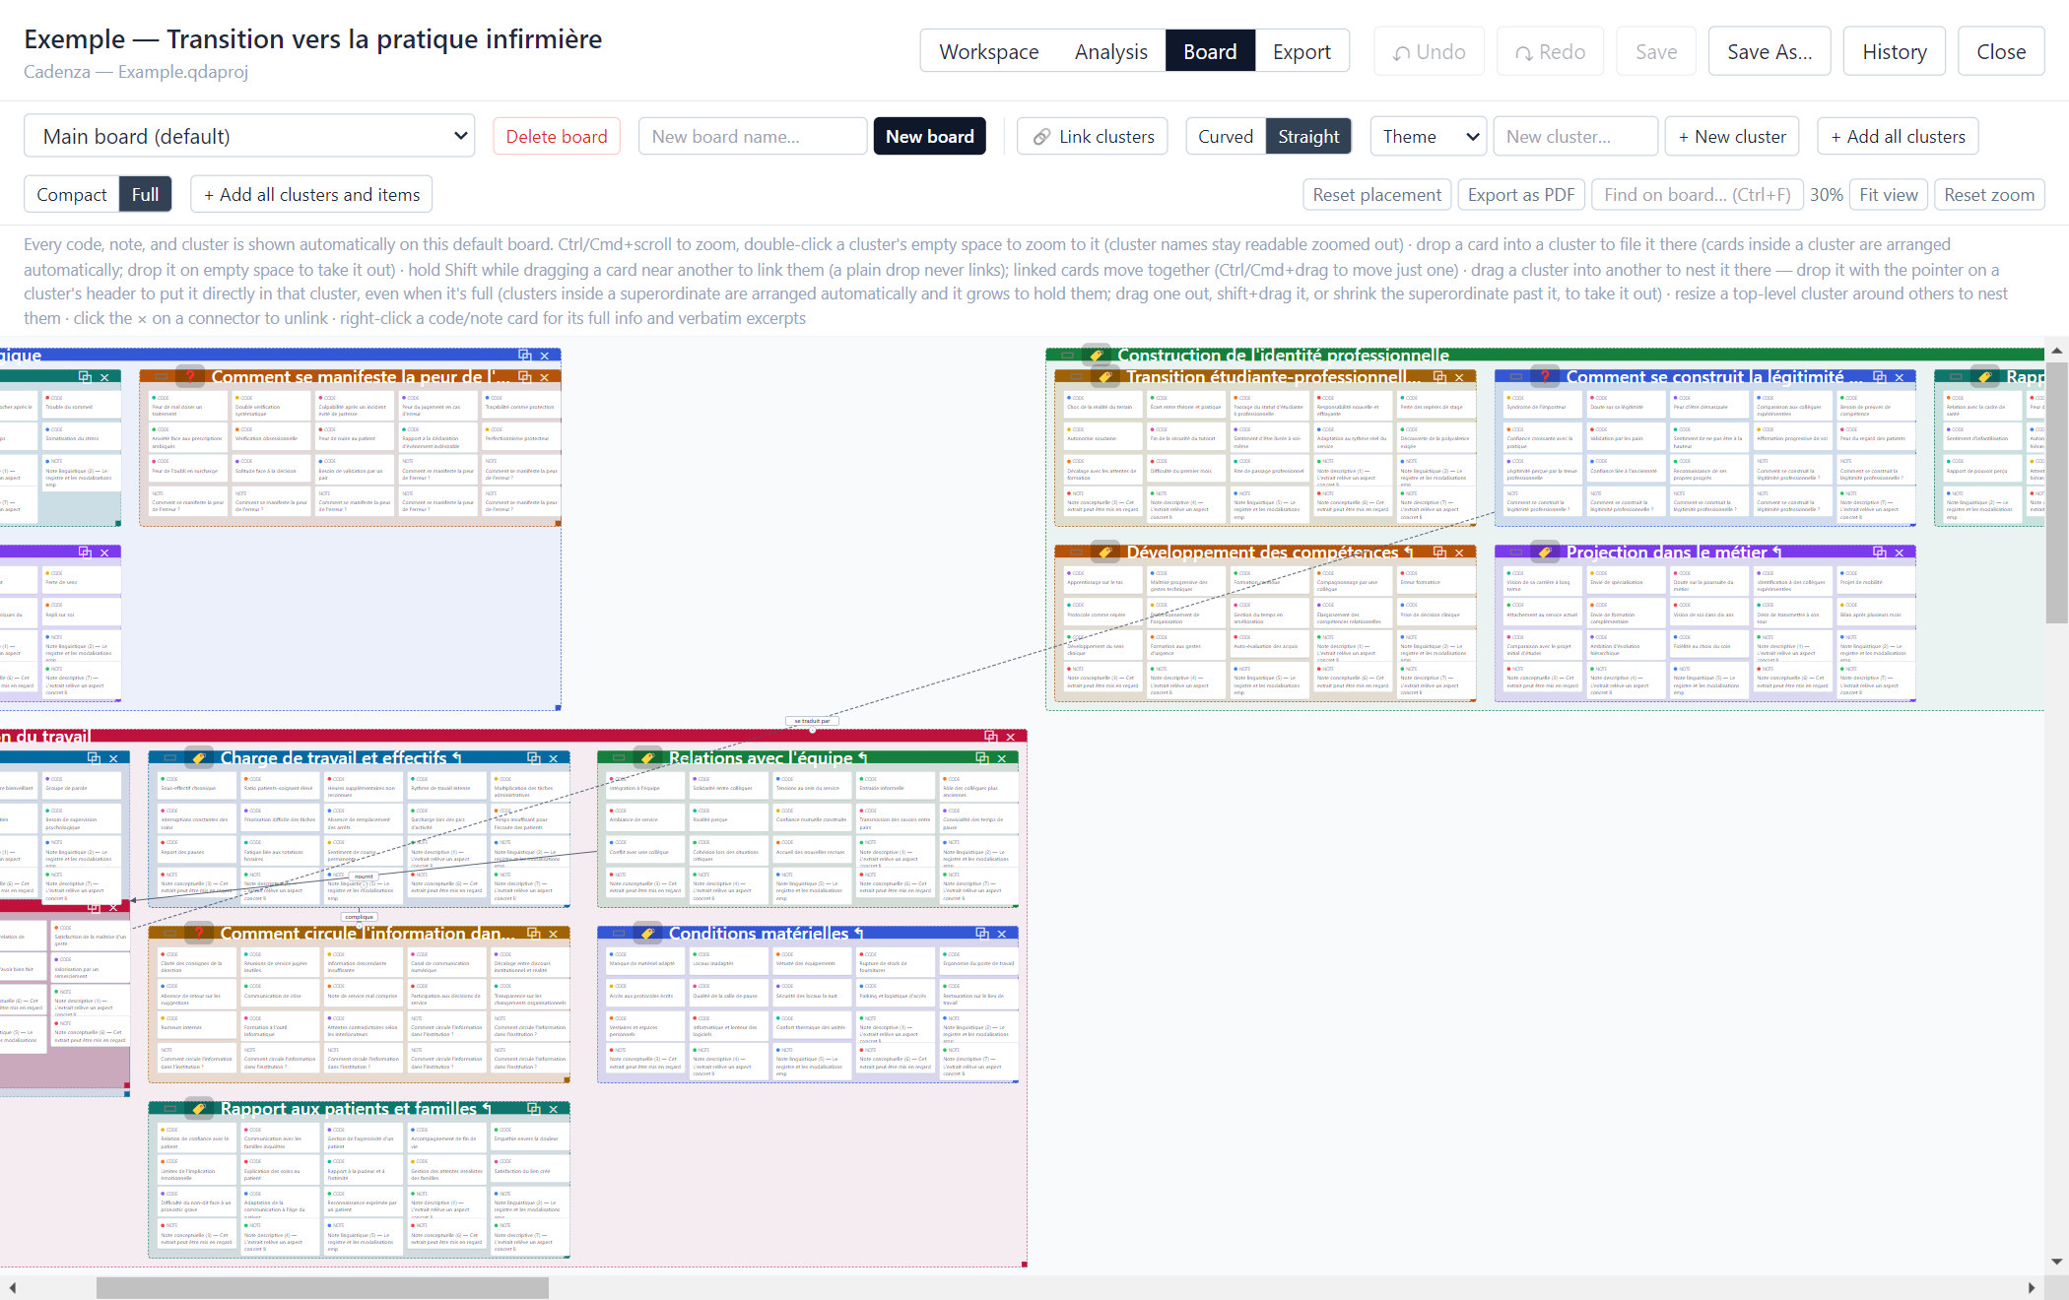


Du code au thème : trois repères
Codez d’abord, regroupez ensuite
Les thèmes se construisent à partir des codes ; inutile de les chercher en codant.
Un thème n’est pas un sujet
« La charge de travail » est un sujet. « Tenir grâce au collectif » est un thème : il dit quelque chose.
Revenez toujours aux passages
Avant de garder un thème, relisez ses extraits : disent-ils bien la même chose ?
Vue d’ensemble du tableau : la carte des thèmes du projet d’exemple.
Tenez un journal : + Note sur le projet, pour garder la trace de vos choix.
Notes:
L’exemple « sujet contre thème » est celui qui aide le plus les débutants.

Slide 19
IPA
4
L’analyse phénoménologique interprétative, un cas après l’autre

Slide 20
L’IPA pas à pas, dans Cadenza
1
Lire et relire un entretien
Workspace : un seul cas à la fois. Restez sur lui jusqu’à l’étape 4.
2
Notes exploratoires
Onglet Notes : créez trois types dans Categories (descriptive, linguistique, conceptuelle) et annotez passage par passage.
3
Énoncés expérientiels
Transformez vos notes en codes courts et parlants : Promote to code sur une note, ou Add.
4
Thèmes personnels (PET)
Regroupez les énoncés du cas en clusters, sous un cluster au nom du cas. Open l’affiche sur son propre tableau.
5
Cas suivant
Reprenez les étapes 1 à 4 pour chaque entretien, en mettant de côté ce que vous avez trouvé avant.
6
Thèmes de groupe (GET)
Créez des clusters au-dessus des PET. Compare cases › Themes × cases montre chaque thème, cas par cas.
Étapes d’après Smith, Flowers et Larkin (2009, 2022).
Notes:
Le point sensible en IPA est de finir un cas avant de passer au suivant ; Cadenza n’y oblige pas, c’est une discipline à tenir.

Slide 21
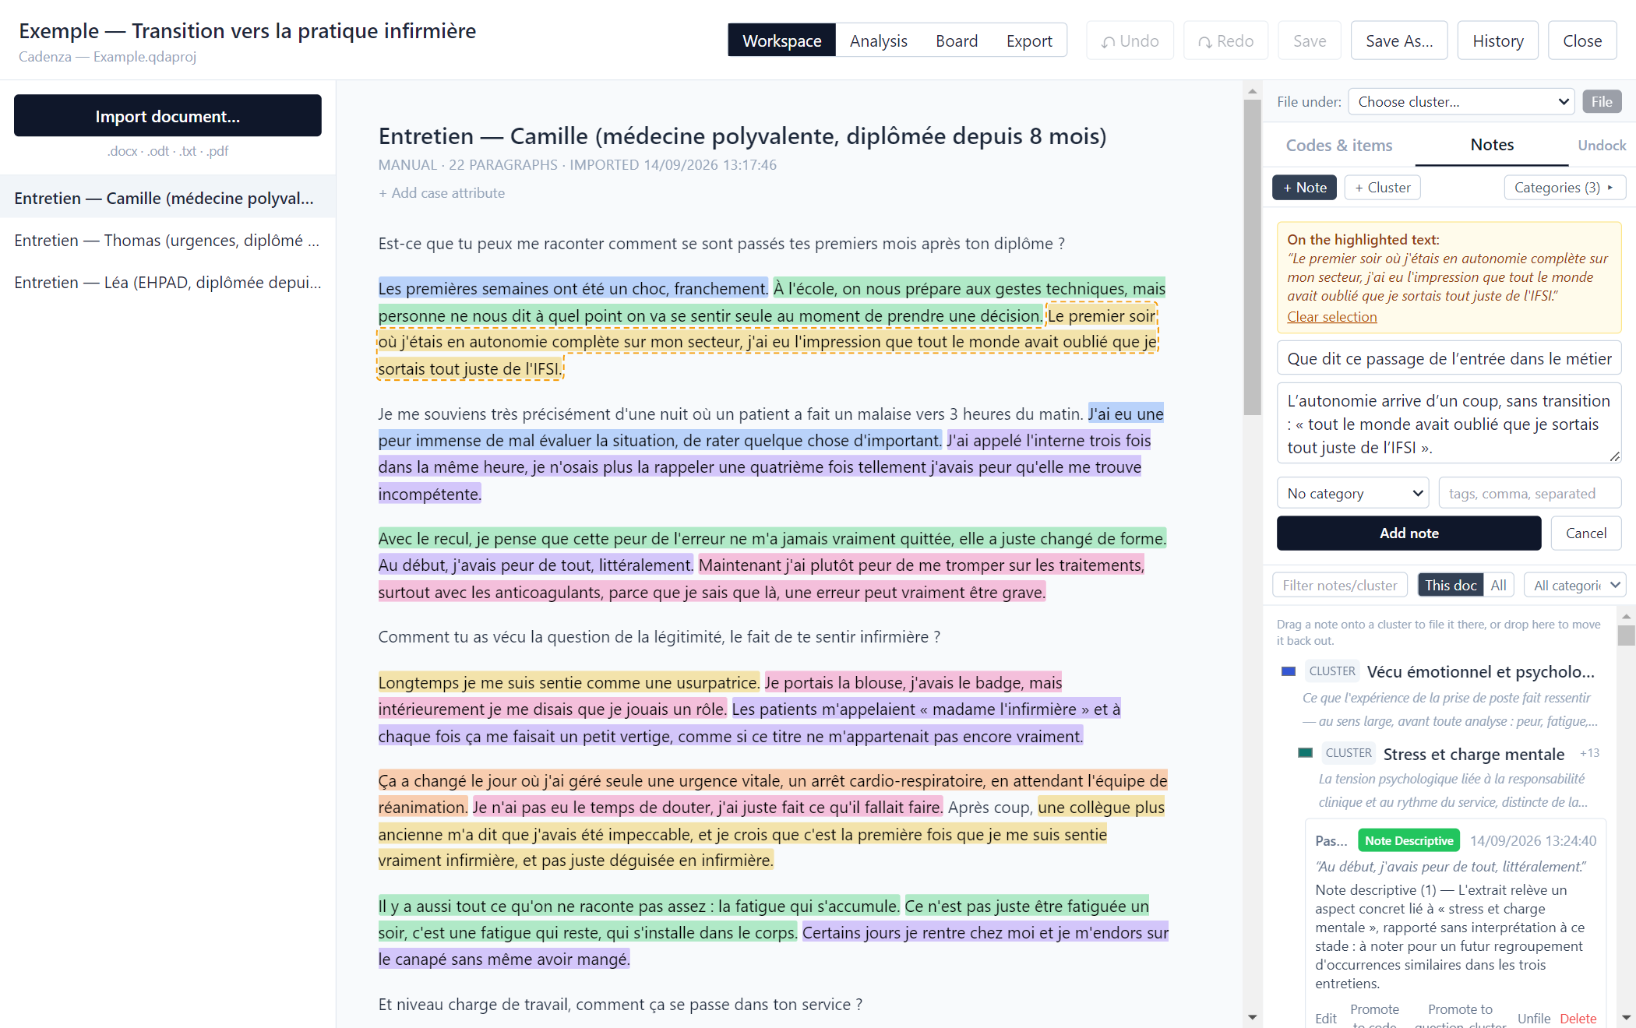
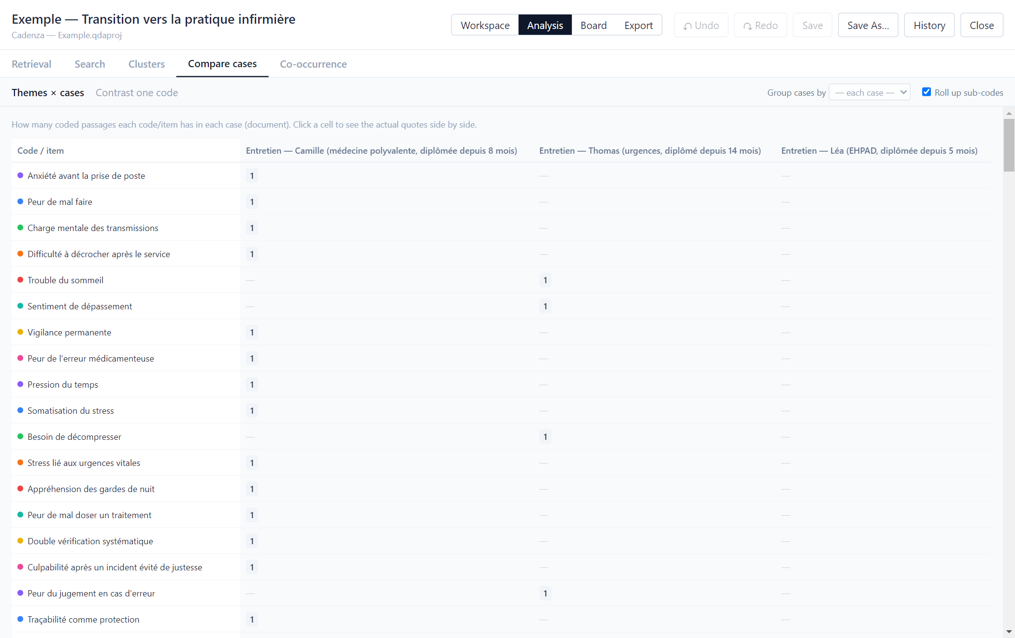
IPA : deux écrans utiles
Onglet Notes : des notes exploratoires typées (ici « Note Descriptive »), attachées à leur passage.
Compare cases › Themes × cases : chaque code ou thème, entretien par entretien.
Dans l’onglet Notes, le filtre This doc n’affiche que les notes du cas en cours : pratique pour rester sur un seul entretien.
Notes:
Dans le tableau thèmes × cas, cliquer sur une case affiche les extraits des différents cas côte à côte.

Slide 22
AQA
5
L’analyse par questionnement analytique : interroger le corpus plutôt que l’étiqueter

Slide 23
L’AQA dans Cadenza : des questions, puis des réponses
On ne part pas de codes. On pose au corpus des questions précises, on y répond en s’appuyant sur les extraits, et l’on affine les questions à mesure que l’on avance (Paillé et Mucchielli).
Le canevas de questions
+ Cluster, type Question (onglet Notes ou Analysis › Clusters) : un cluster par question. Imbriquez les sous-questions.
1
Interroger le corpus
Surlignez un passage, onglet Notes : écrivez la question, puis votre réponse.
2
Ranger les réponses
Glissez la note dans son cluster-question, ou Promote to question-cluster pour créer la question à partir de la note.
3
Rédiger
Export › Results draft › By question : une section par question, les réponses dans l’ordre où vous les avez écrites.
4
Notes:
En AQA, les codes sont facultatifs : l’analyse avance par les questions posées au corpus et les réponses rédigées.

Slide 24
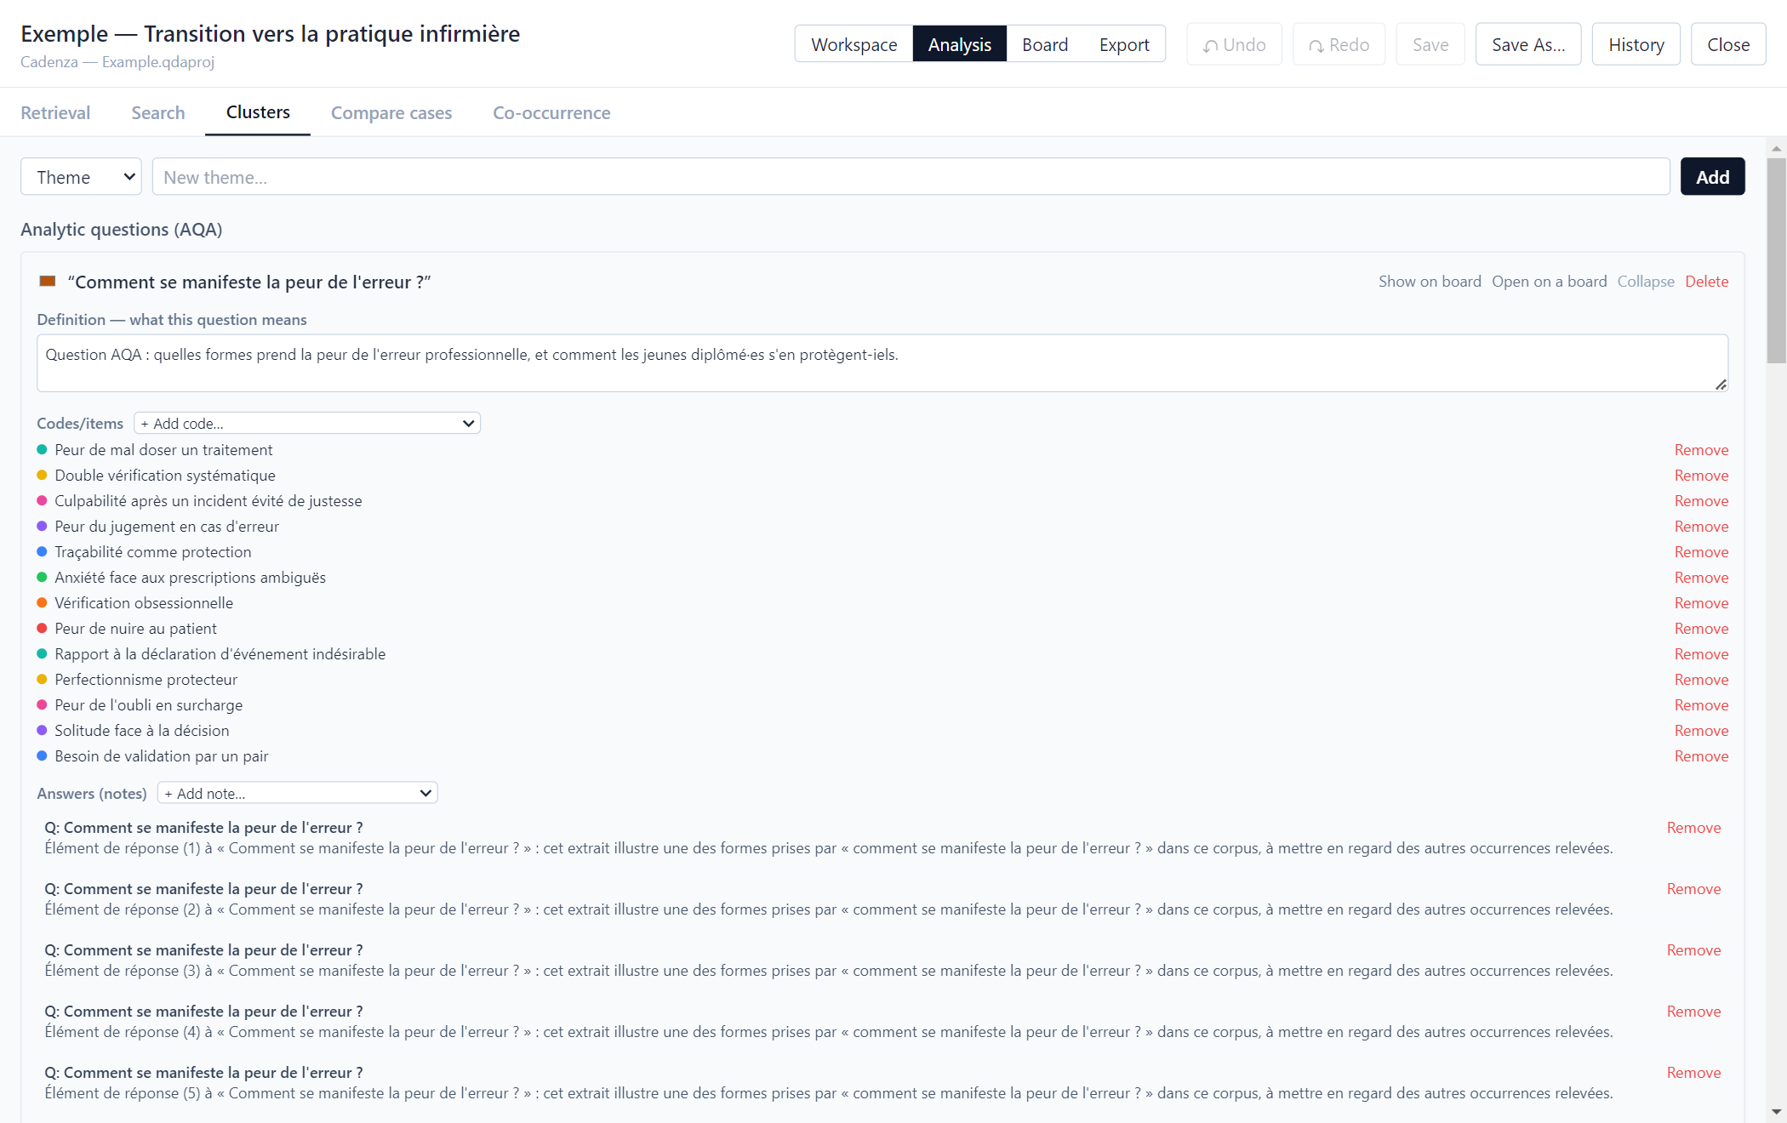
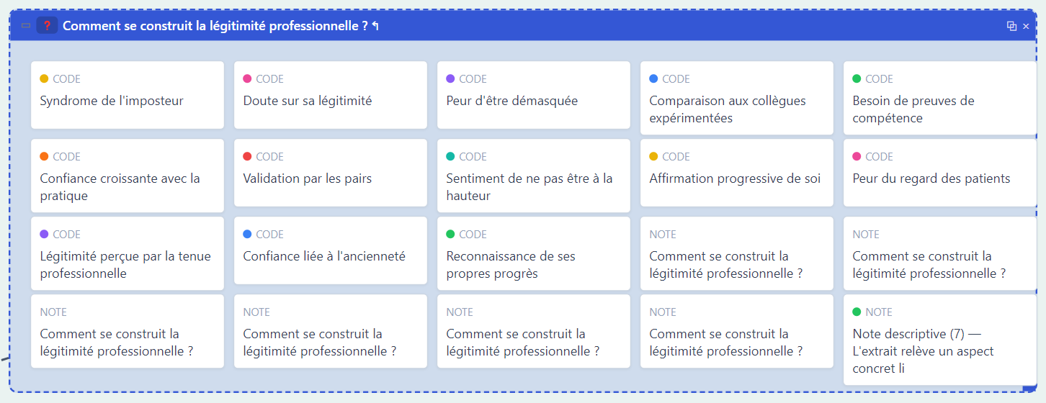
AQA : questions et réponses à l’écran
Sur le tableau, un cluster-question est marqué d’un « ? ».
Affinez en cours de route : une nouvelle sous-question est simplement un cluster glissé dans un autre.
Analysis › Clusters : chaque question, sa définition, ses codes et ses réponses.
Notes:
Une question peut aussi regrouper des codes : les deux approches se combinent.

Slide 25
Pour bien démarrer
6
Exporter, protéger son travail, gagner du temps, éviter les pièges

Slide 26
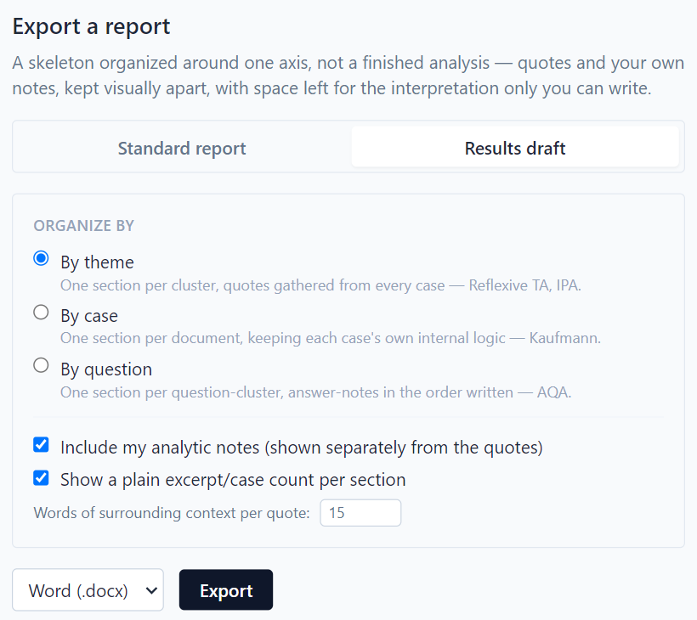

Exporter votre travail
Rapports
Standard report : livre de codes, notes, comparaison des cas, en Word, HTML ou PDF.
Plan de résultats
Results draft : par thème, par cas ou par question, avec citations et notes.
Tableur
Export coded passages (.xlsx) : un passage par ligne, pour une annexe ou vos propres tris.
Carte et échange
Export as PDF sur le tableau ; REFI-QDA (.qdpx) vers NVivo, MAXQDA, ATLAS.ti ou QualCoder.
L’onglet Export, en mode Results draft.
Notes:
Le plan de résultats (« Results draft ») est un squelette à compléter : l’interprétation reste à écrire.

Slide 27




Protéger votre travail
Enregistrez souvent
Revenez en arrière
Bouton Save, en haut. La mention « unsaved changes » sous le nom du projet signale ce qui n’est pas encore enregistré.
Undo et Redo (Ctrl+Z). History conserve jusqu’à vingt versions antérieures du projet.
Copiez le fichier
Anonymisez avant d’importer
Tout le projet est dans un seul fichier .qdaproj : copiez-le régulièrement sur un autre support.
Remplacez noms et lieux dans vos transcriptions, selon les engagements pris auprès des participants.
Notes:
Cadenza n’enregistre pas tout seul : il faut cliquer sur Save. History garde des copies faites au moment des enregistrements.

Slide 28
Dix gestes qui font gagner du temps
Ctrl+Z · Ctrl+Maj+Z
Annuler, rétablir.
Ctrl+molette, sur Board
Zoomer. Fit view montre tout.
Double-clic sur un code
Tous ses passages.
Ctrl+F, sur Board
Trouver un code, une note, un cluster.
Double-clic sur un nom
Renommer un cluster, un document, le projet.
Maj+glisser une carte
La relier à la carte voisine.
Filter codes/clusters…
Retrouver un code dans une longue liste.
Clic droit sur une carte
Ses détails et ses extraits.
Glisser un code sur un autre
En faire un sous-code.
Go to passage →
Revenir au texte depuis Analysis.
Notes:
À distribuer : cette diapositive sert d’aide-mémoire.

Slide 29

Six pièges de débutant
Trop de codes, trop vite
Des codes sans définition
Des extraits trop courts
Après deux entretiens, relisez votre liste et fusionnez les doublons (Merge into…).
Une phrase dans Def suffit. Sans elle, un code change de sens en cours de route.
Surlignez assez de texte pour que le passage se comprenne seul.
Compter au lieu de comprendre
Un PDF scanné sans texte
Oublier d’enregistrer
Les chiffres orientent la lecture ; ils ne remplacent pas l’interprétation.
Cadenza le refuse. Passez-le d’abord par une reconnaissance de caractères (OCR).
Cadenza n’enregistre pas tout seul : Save avant de fermer.
Notes:
Les quatre premiers sont des pièges de méthode, les deux derniers des pièges pratiques.

Slide 30


Autres démarches, et limites
Cadenza convient aussi à
Ce que Cadenza ne fait pas
L’entretien compréhensif (Kaufmann)
Compare cases › Contrast one code met un code côte à côte entre entretiens ; Results draft › By case suit la logique de chaque cas.
L’audio et la vidéo : il travaille sur du texte.
Le travail à plusieurs sur un même projet.
Le calcul d’un accord inter-juges.
Une interface en français, pour le moment.
La comparaison de groupes
+ Add case attribute (rôle, site, ancienneté…) sous le titre d’un document, puis Group cases by dans Compare cases.
Besoin d’un autre outil pour une étape ? L’export REFI-QDA emporte documents, codes, passages, notes et clusters.
Aucune démarche n’est imposée : codes, notes et clusters se combinent librement.
Notes:
Être clair sur les limites évite les déceptions : pour l’audio ou le travail en équipe, un autre outil reste nécessaire.

Slide 31
Par où commencer
Quatre choses à faire aujourd’hui
1
Installez Cadenza et ouvrez le projet d’exemple.
2
Importez un premier entretien et codez-en une page.
3
Regroupez vos codes sur le tableau.
4
Enregistrez, puis exportez un plan de résultats.
Un problème, une idée ? Report a bug et Suggest something, en bas de l’écran d’accueil. github.com/seelebrn/cadenza
Notes:
Terminer par une mise en pratique de dix minutes sur le projet d’exemple.

